Slide 1
11.3 Particuliere verzekeringen

Slide 2
11.3 Particuliere verzekeringen

Slide 3
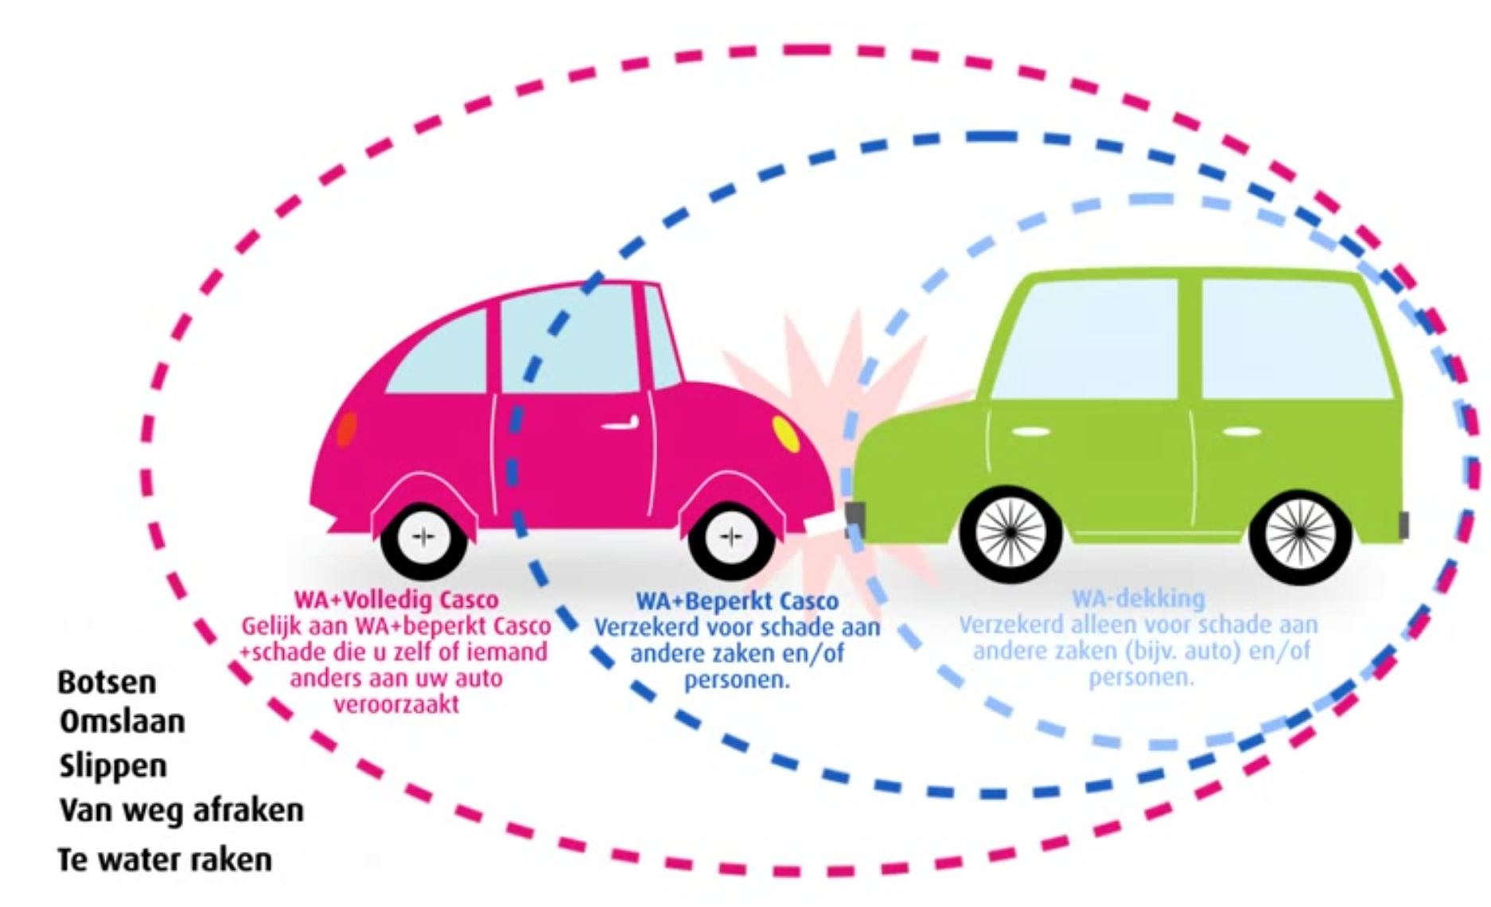
11.3 Particuliere verzekeringen
Soorten verzekeringen
Aansprakelijkheidsverzekering
Dekking wel: schade toegebracht aan anderen
Dekking niet: schade veroorzaakt met motorvoetuig en opzichtschade (huurkoopgoederen of leengoederen)
Motorrijtuigenverzekering:
WA (verplicht), WA beperkt caso en WA + volledig casco
Rechtsbijstandverzekering:
Hulp bij juridische problemen = naturapolis (geen geldvergoeding maar echte hulp

Slide 4
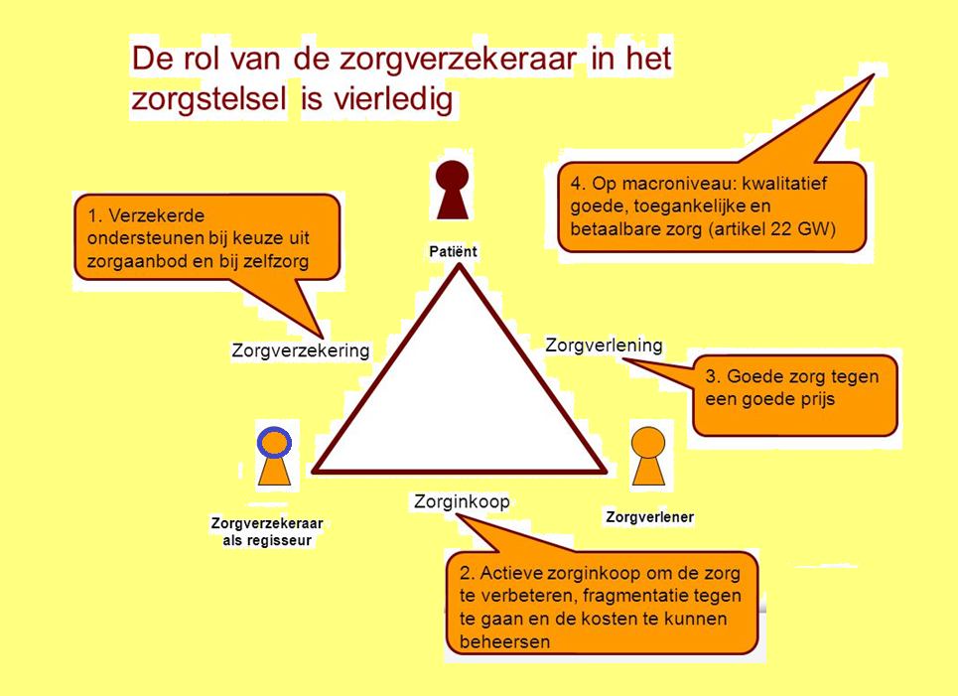
Basisverzekering
(verplicht)
Aanvullende verzekering
(niet verplicht)
Acceptatieplicht en
vereveningsbijdrage
Zorgpremie:
Nominale
Inkomensafhankelijke

Slide 5
Sociale zekerheid in schema
1.4 en 1.5 Sociale zekerheid
Bijstand (ABW) = nu Participatiewet, Wajong toeslagen (TW),
WIA, ZW, WW
AOW, ANW, AWBZ nu WLZ), AKW

Slide 6
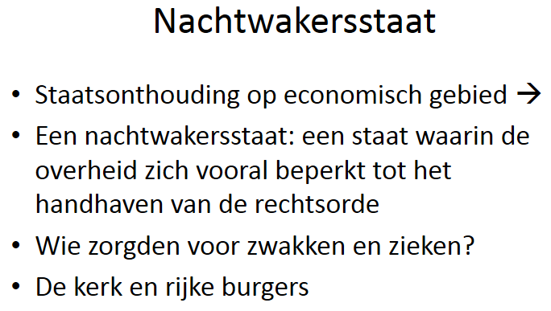
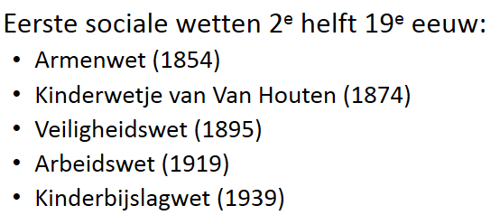
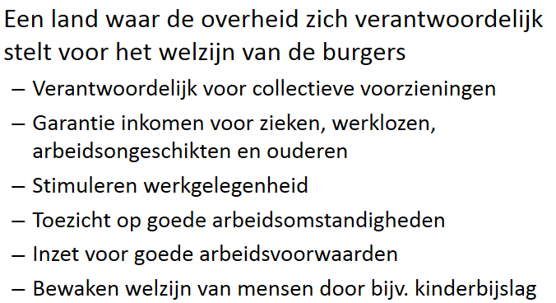
Er was niet altijd een sociale zekerheid
1.4 en 1.5 Sociale zekerheid
Nachtwakerstaat versus verzorgingsstaat
Problemen ontstaan door 1) inkomensderving en 2) hoge kosten
Zw (wulbz), wia/wao, anw, ww
Awbz, akw,
Uwv (uitvoeringsorgaan werknemersverzekeringen)
Taken UWV
Verzorgingsstaat
• werk – het aan het werk houden of helpen van de klant, in nauwe samenwerking met de gemeenten;
• sociaal-medische zaken – het beoordelen van ziekte en arbeidsongeschiktheid volgens bepaalde criteria;
• uitkeren – het snel en correct verzorgen van uitkeringenwanneer werk niet of niet direct mogelijk is;
• gegevensbeheer – ervoor zorgen dat de klant nog maar één keer gegevens over werk en uitkering aan de overheid hoeft te geven.

Slide 7
Financiering sociale zekerheid
1.4 Sociale zekerheid
Er zijn twee hoofdvormen te onderscheiden als het gaat om financieringsstelsels: het omslagstelsel en het kapitaaldekkingsstelsel.
Bij het omslagstelsel worden premies afgedragen door de huidige generaties werkenden ten behoeve van de huidige generatie gepensioneerden.
In het kapitaaldekkingsstelsel betalen mensen premies die worden gereserveerd voor hun eigen pensioenuitkering in de toekomst (bedrijfspensioen en particulierpensioen-sparen).
Welvaartsvast (volgt loonontwikkeling) en waardevaste uitkeringen (koopkracht behoud)

Slide 8
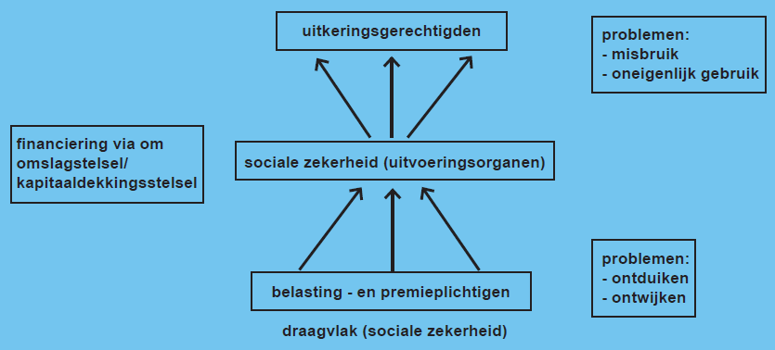


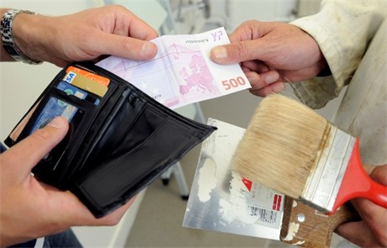
Kwetsbaarheid sociale zekerheid
1.4 Sociale zekerheid

Slide 9
Belangrijkste oorzaak: de wig
1.4 Sociale zekerheid

Slide 10
Noodzaak aanpak misbruik sociale zekerheid
1.4 Sociale zekerheid

Slide 11
Bestrijding kosten/misbruik sociale wetgeving
Kliklijnen
Boetes en kortingen op de uitkering
Regelgeving aanscherpen (“passende arbeid”)
Premiedifferentiatie, wulbz
Eigen risico
Privatisering
Kinderopvang
Verlagen i/a-ratio (deelnemingspercentage)

Slide 12
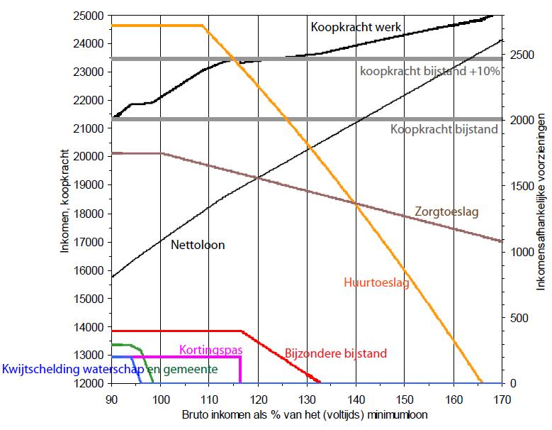
Armoedeval hindert de aanpak
1.4 Sociale zekerheid
In het rijke nederland noemen we iemand arm als er gemiddeld minder dan 1.000 euro per maand uitgegeven kan worden.
Als je gaat werken is de kans groot dat je inkomen boven de grens van 1.000 euro per maand uitkomt.
En het vervelende is dat je dan de huursubsidie of zorgtoeslag weer kwijt raakt. Je verdient meer, maar je gaat er in inkomen toch op achteruit. Je blijft arm: dat wordt de armoedeval genoemd.
Verhogen van arbeidskorting
Verhogen vergoeding kinderopvang
Door accepteren van werk raakt de bijstandsgerechtigde een aantal inkomensafhankelijke regelingen kwijt: huurtoeslag, zorgtoeslag, kwijtscheldingen en kortingsregelingen
Afschaffen of verlagen inkomens-afhankelijke regelingen

